Slide 1
요즘 아주 핫한 동대문 크레페 할아버지

Slide 2
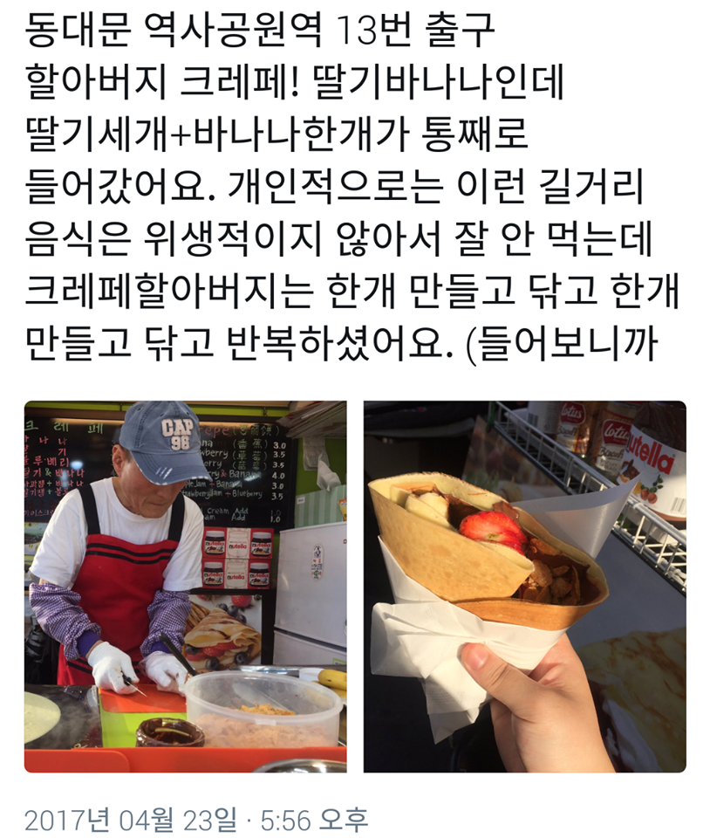
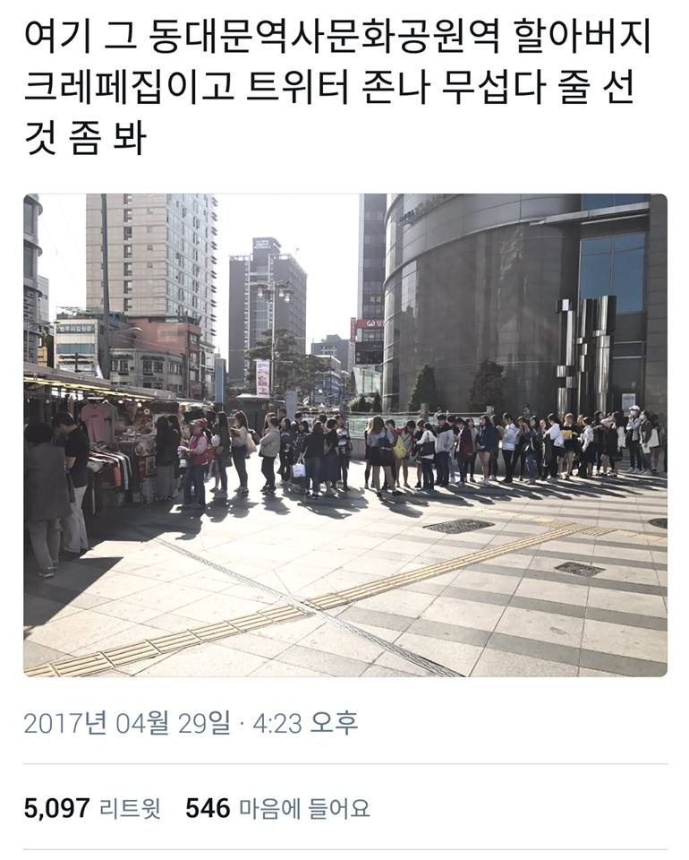

Slide 3
